Slide 1
模拟图书馆管理系统
赵真卿

Slide 2
问题分析

Slide 3
功能分析
管理员:
录入图书信息
录入读者信息
修改图书信息
修改读者信息
删除图书信息
删除图书信息
读者:
借阅图书
归还图书
查询图书信息

Slide 4
代码详解
p.s:由于代码量过多，故对于代码的解释写在代码注释里

Slide 5
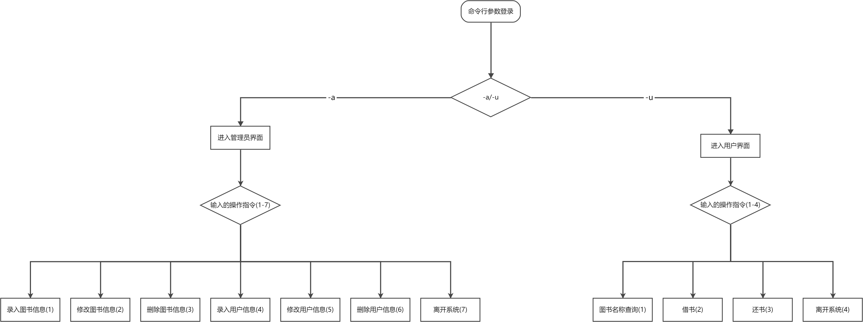

Slide 6
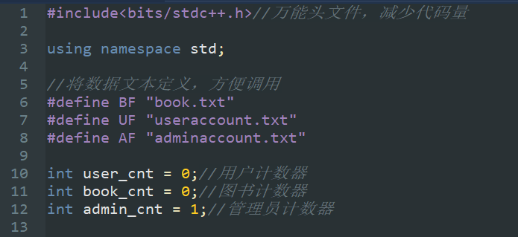
前期准备

Slide 7
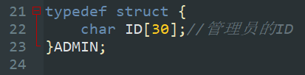
管理员信息

Slide 8
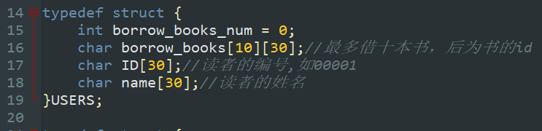
用户信息

Slide 9
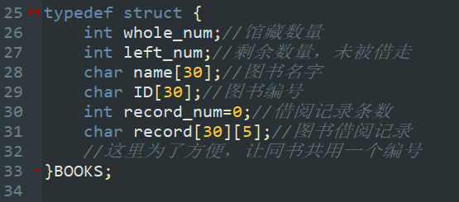
图书信息

Slide 10
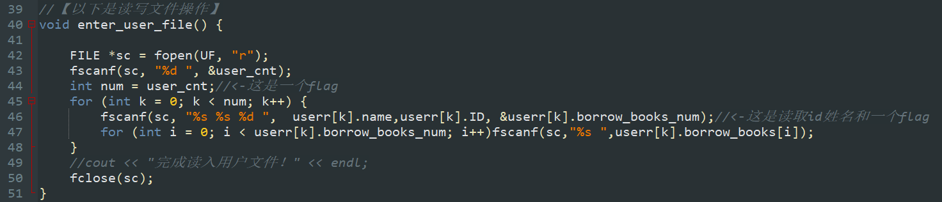
读写用户文件(UF)操作
读：

Slide 11
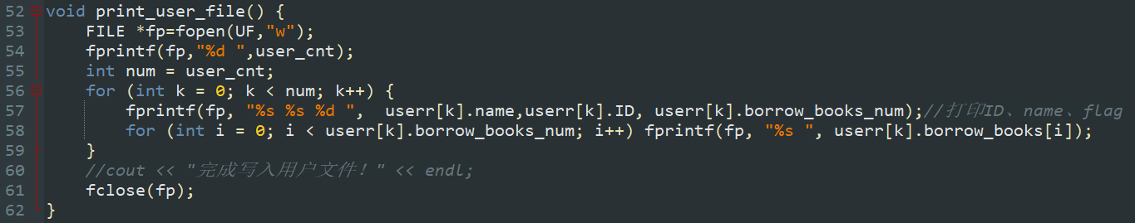
读写用户文件(UF)操作
写：

Slide 12
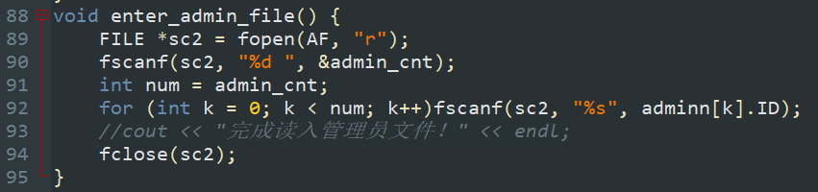
读写管理员文件(aF)操作
读：

Slide 13
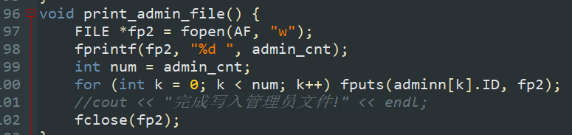
读写管理员文件(aF)操作
写：

Slide 14
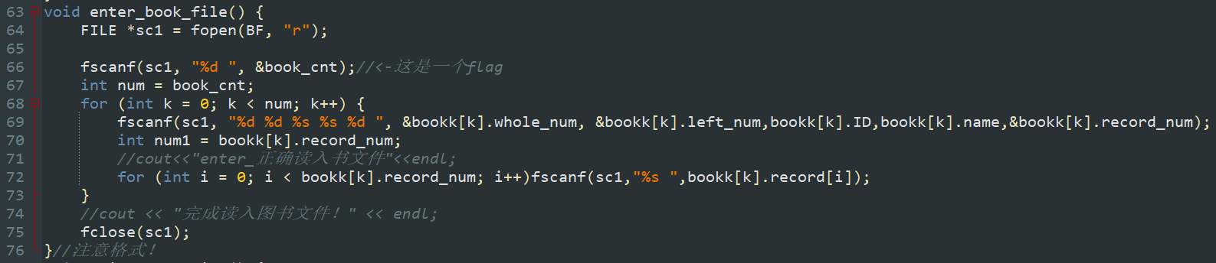
读写图书文件(BF)操作
读：

Slide 15
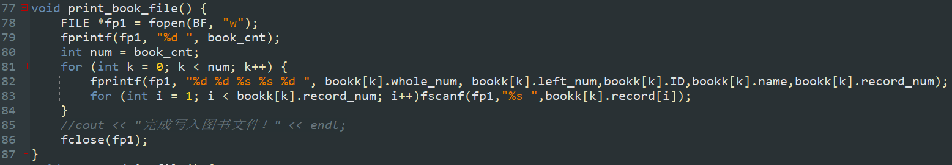
读写图书文件(bF)操作
写：

Slide 16
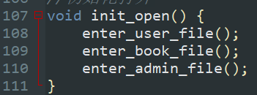
初始化打开

Slide 17
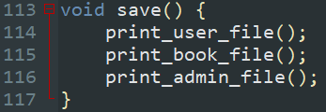
保存

Slide 18
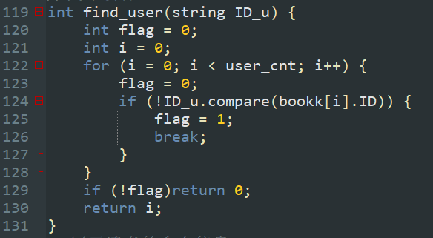
查找读者

Slide 19
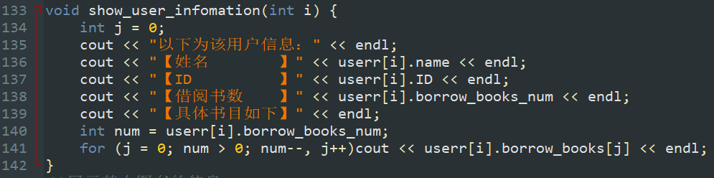
展示读者的个人信息

Slide 20
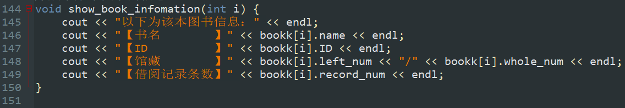
展示某本图书的信息

Slide 21
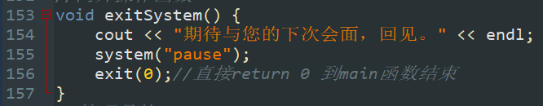
离开操作函数exitSystem()

Slide 22
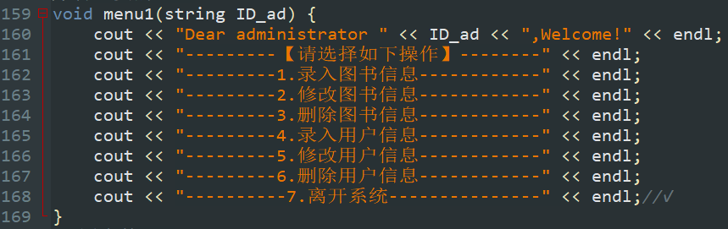
管理员菜单

Slide 23
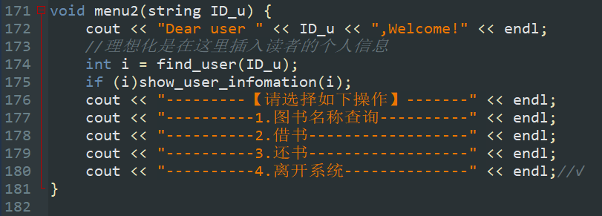
用户菜单

Slide 24
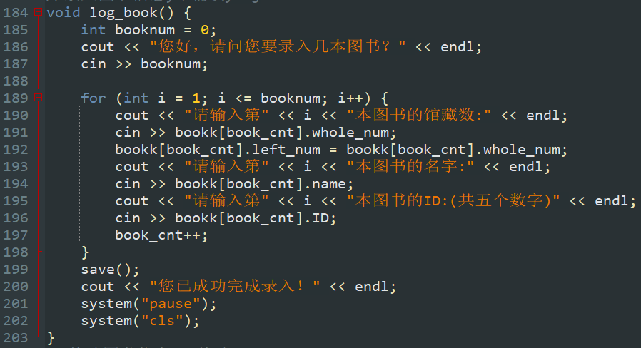
录入图书信息

Slide 25
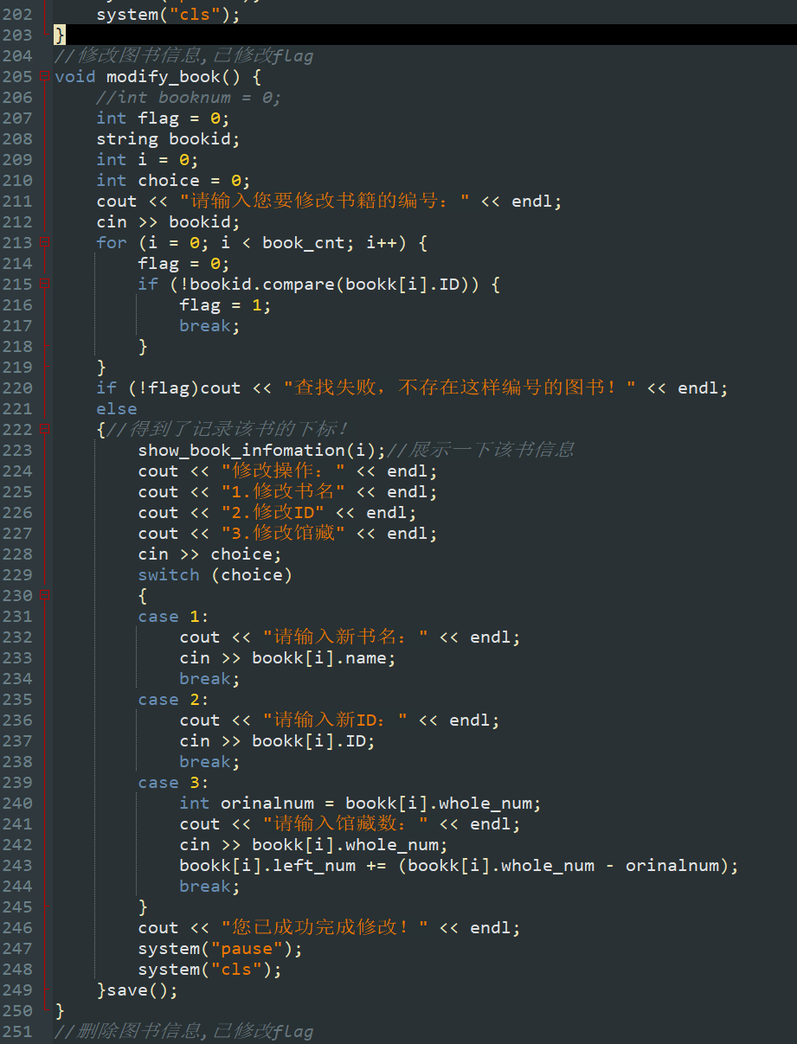
修改图书信息

Slide 26
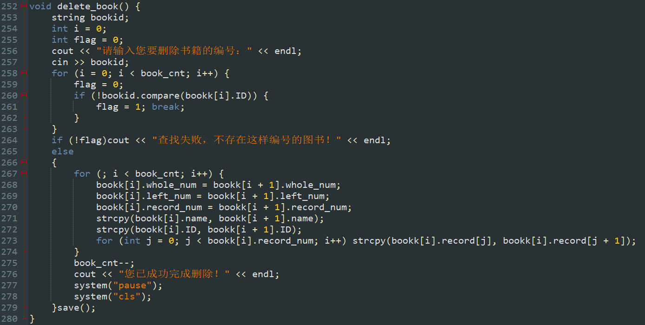
删除图书信息

Slide 27
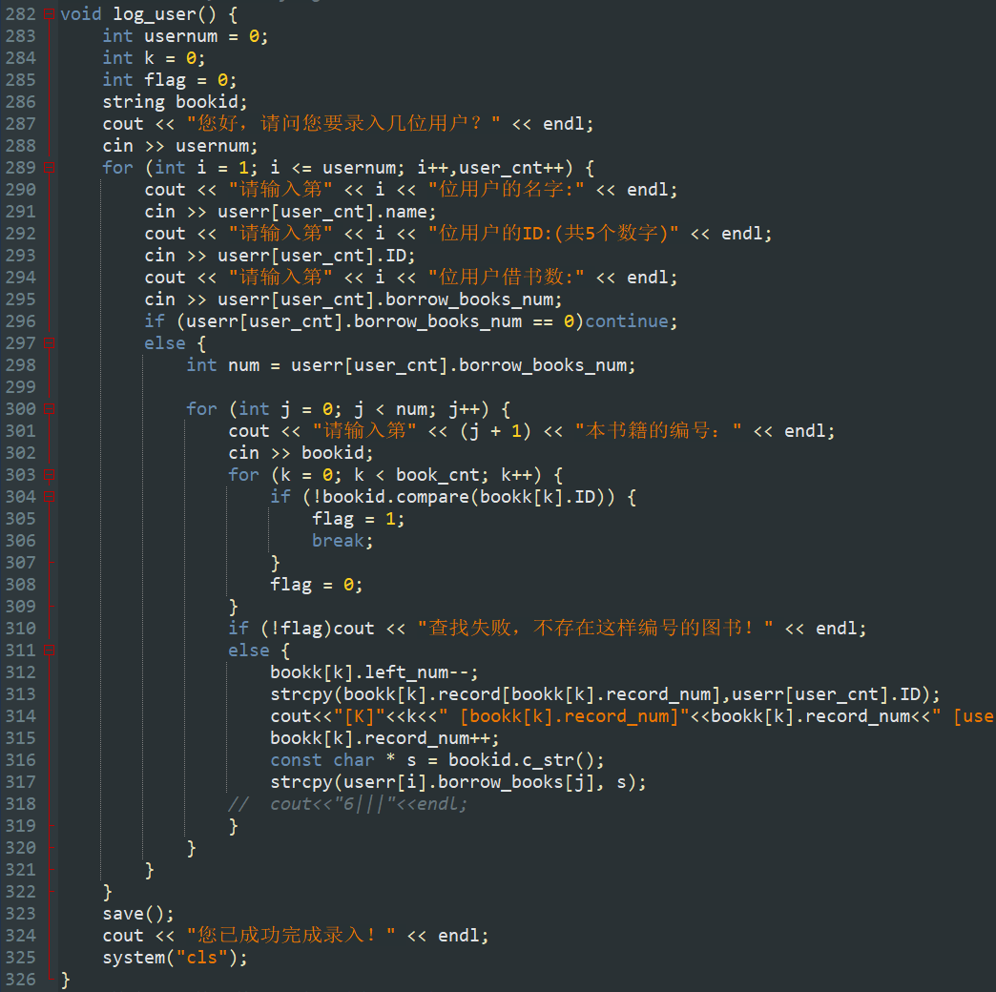
录入用户信息

Slide 28
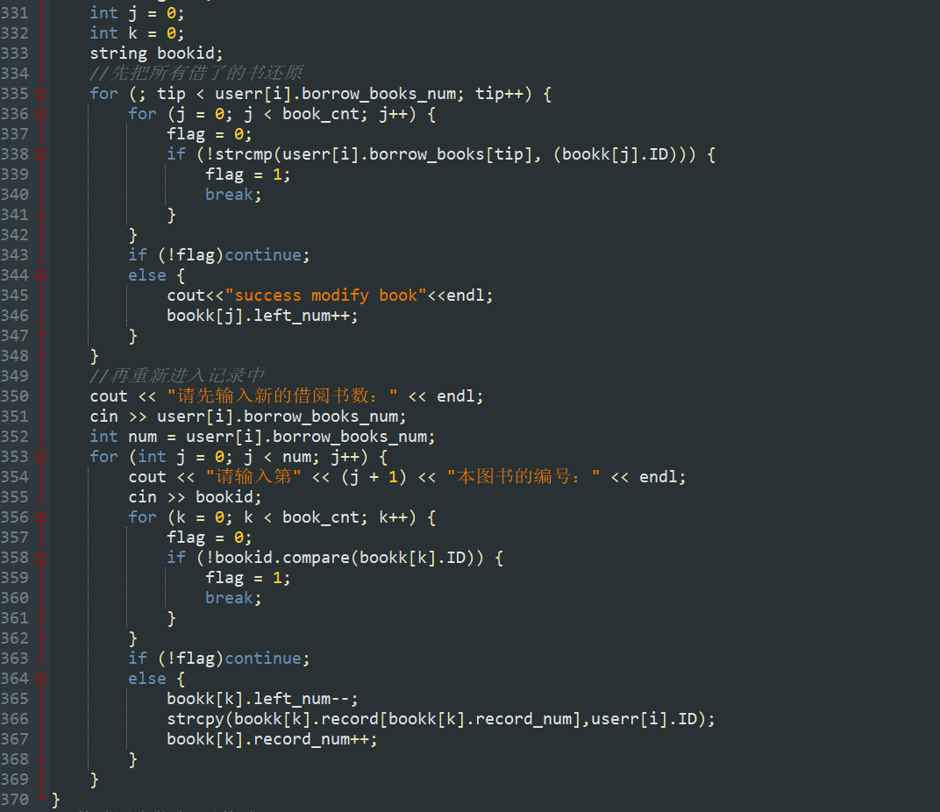
函数内子函数，修改用户的借阅记录

Slide 29
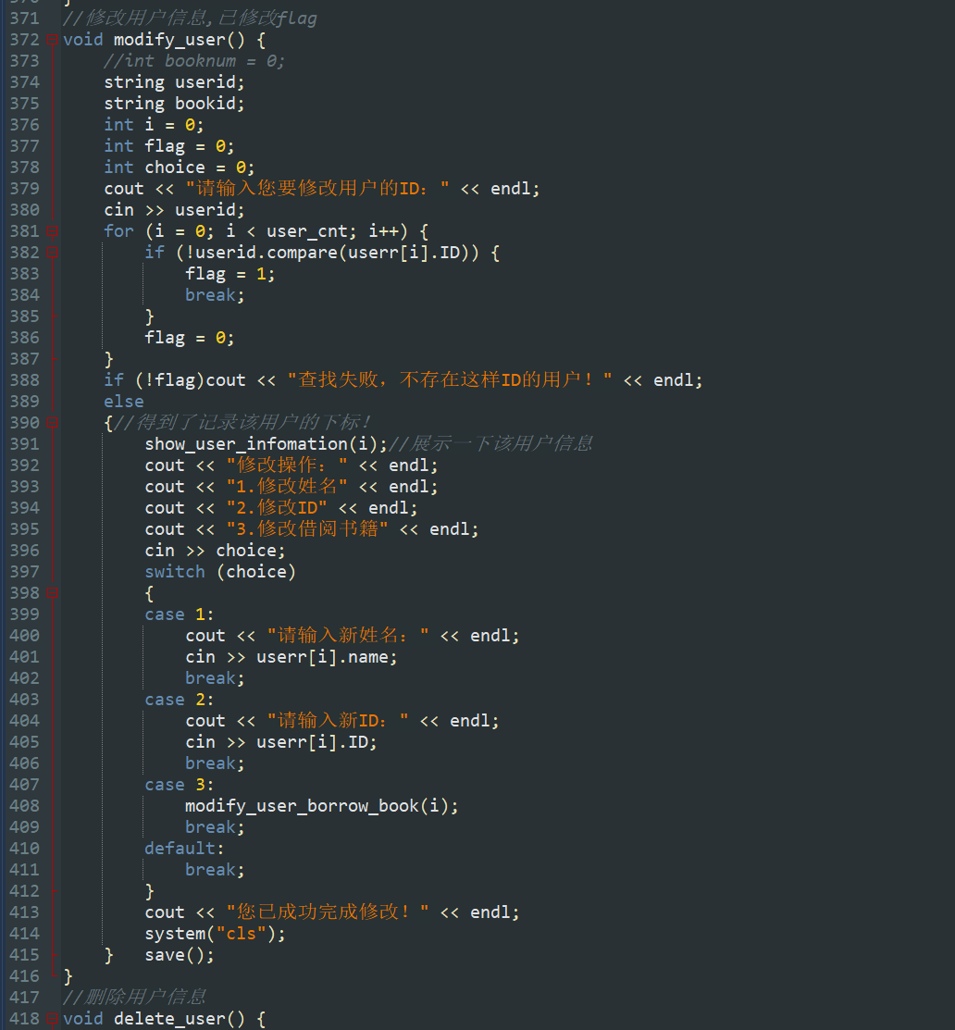
修改用户信息

Slide 30
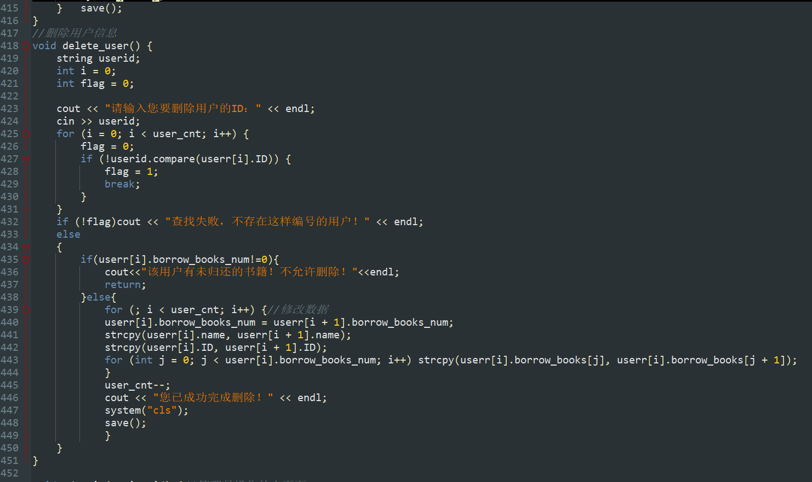
删除用户信息

Slide 31
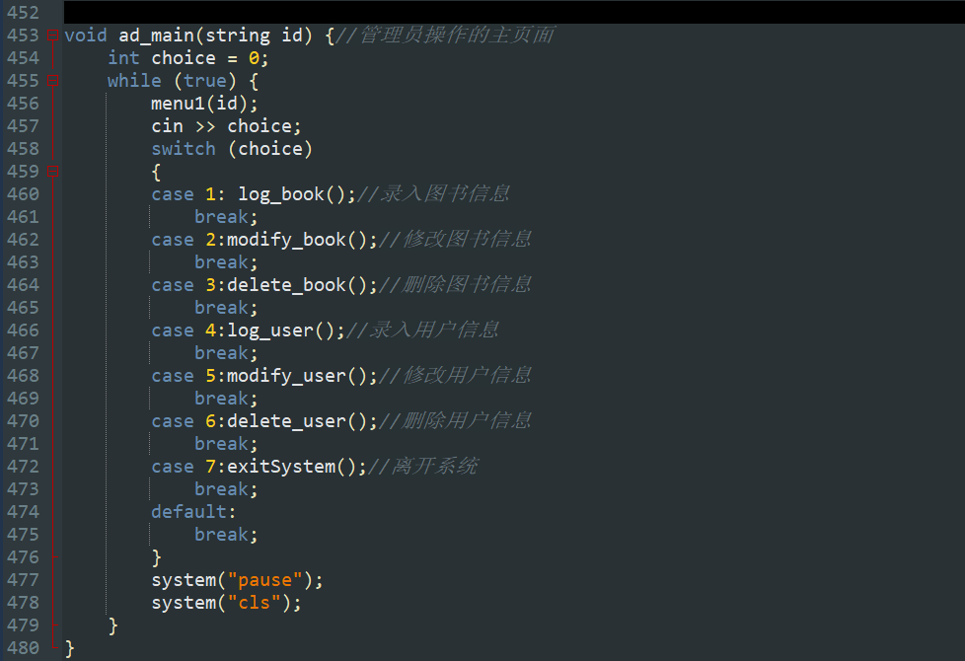
管理员操作主页面

Slide 32
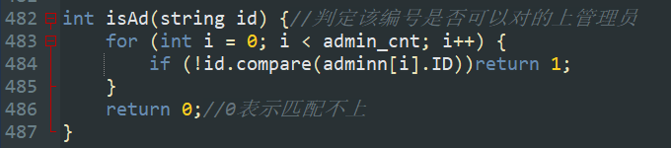
管理员判断

Slide 33
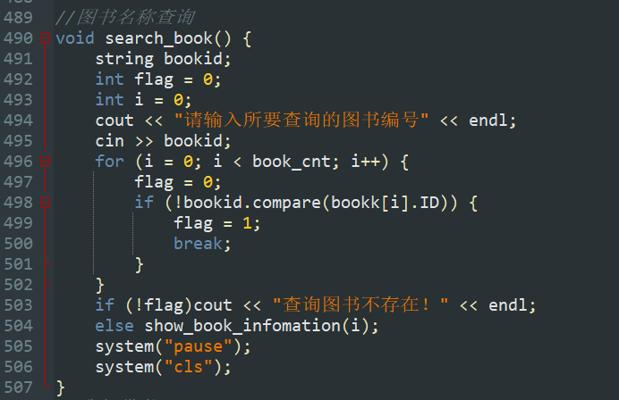
图书名称查询

Slide 34
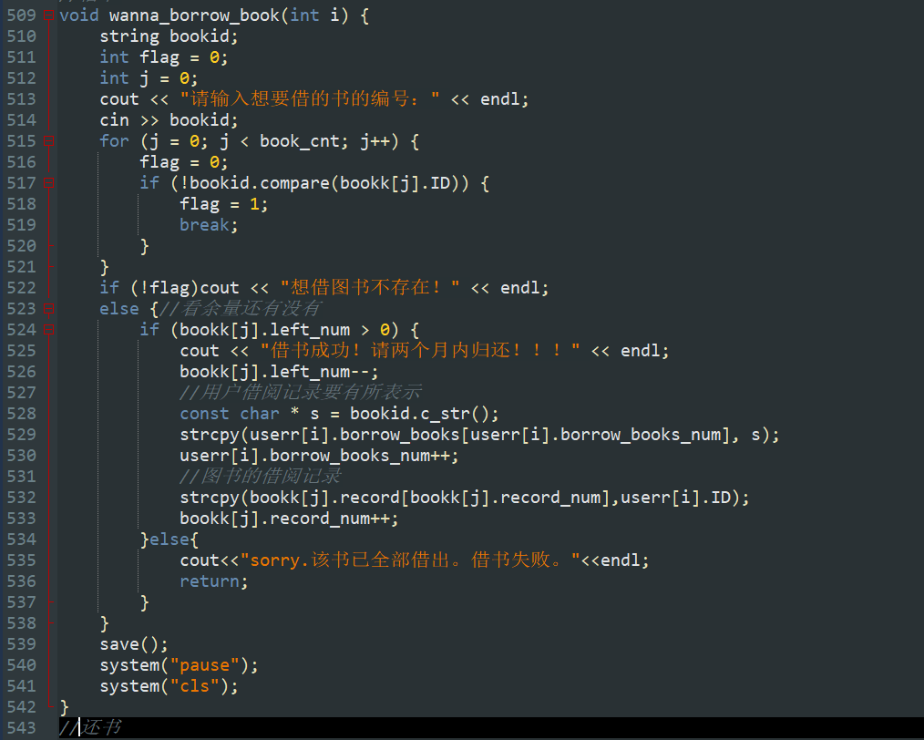
借书

Slide 35
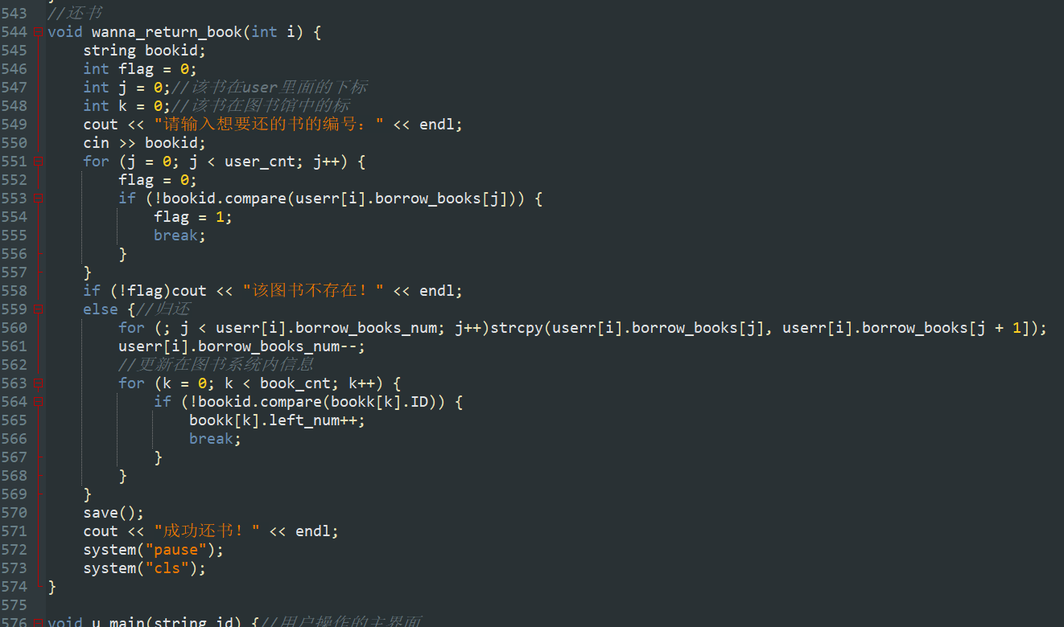
还书

Slide 36
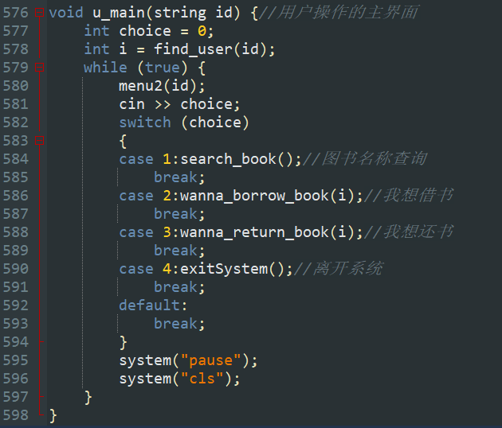
用户操作界面

Slide 37
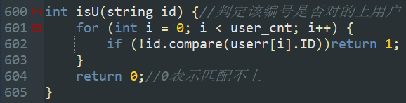
用户判断

Slide 38
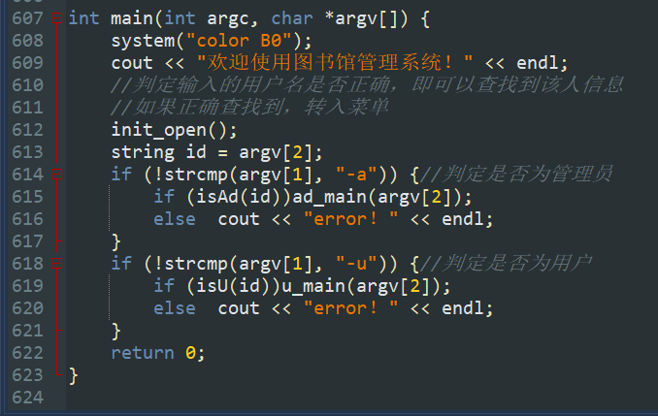
主函数

Slide 39
程序效果

Slide 40
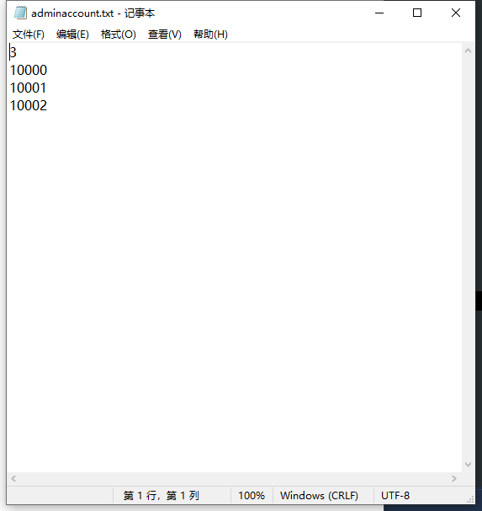
管理员账号建立
管理员账号的建立是通过操作位于程序同目录下的”adminaccount.txt”来完成的

Slide 41
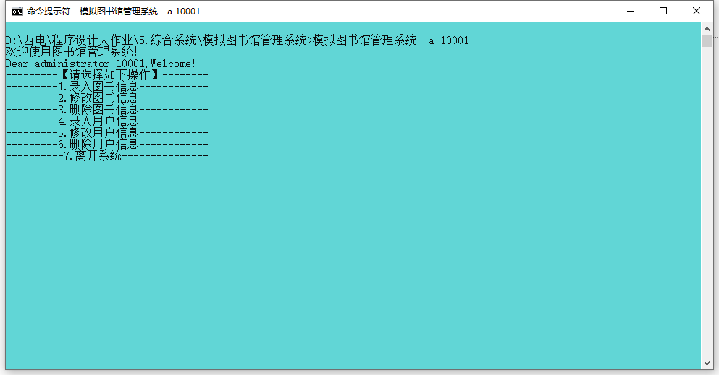
管理员登录

Slide 42
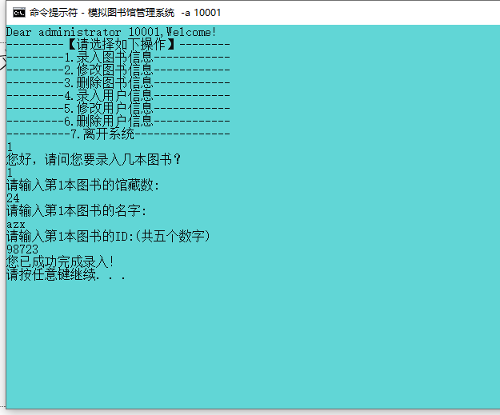
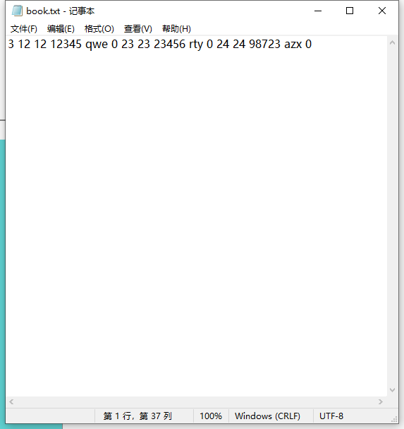
录入图书信息

Slide 43
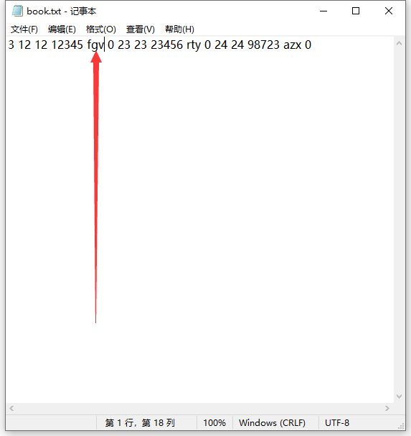
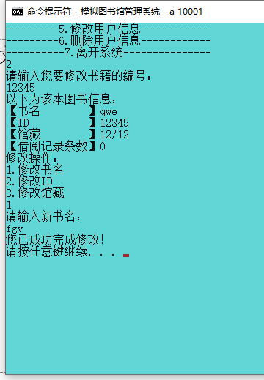
修改图书信息

Slide 44
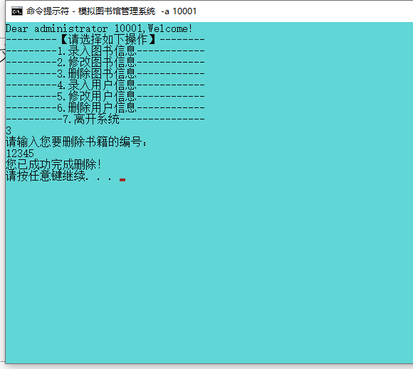
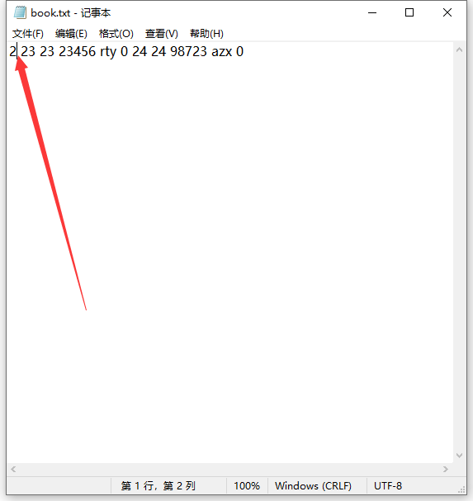
删除图书信息

Slide 45
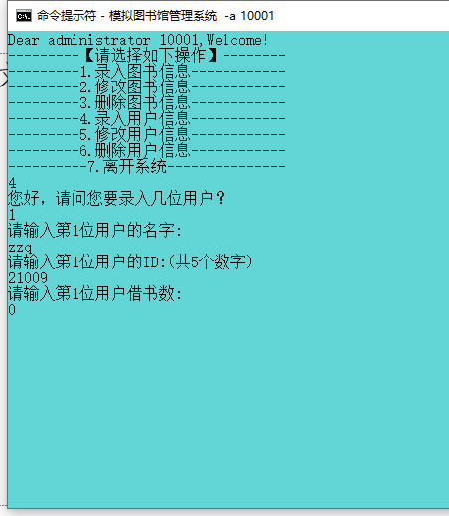
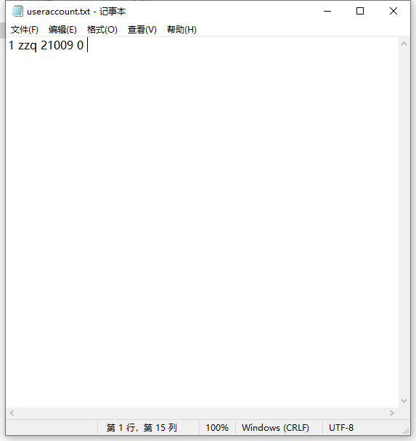
录入用户信息

Slide 46

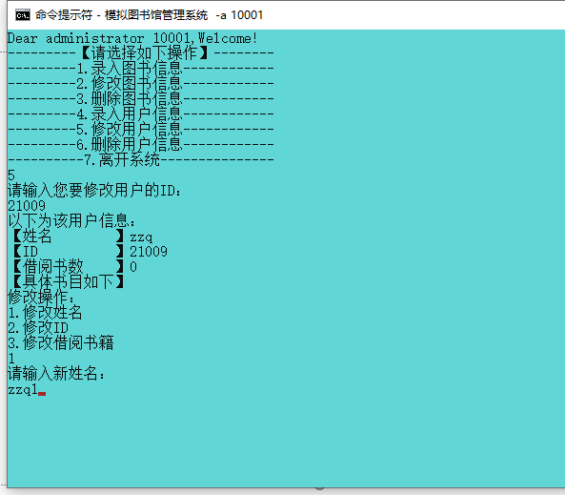
修改用户信息

Slide 47
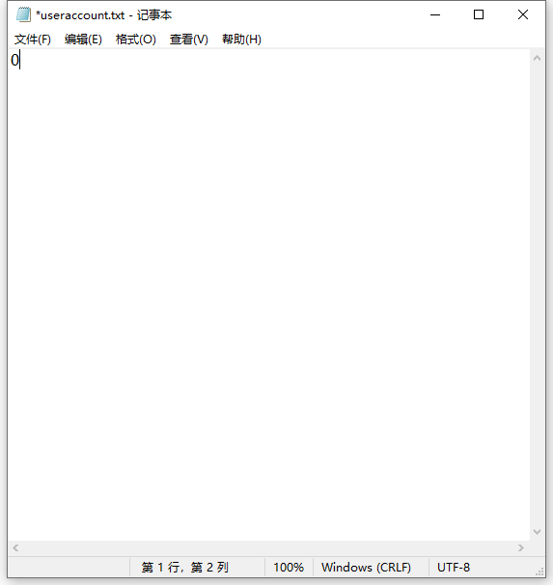
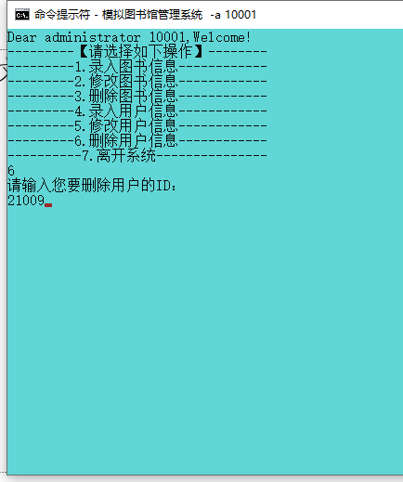
删除用户信息

Slide 48
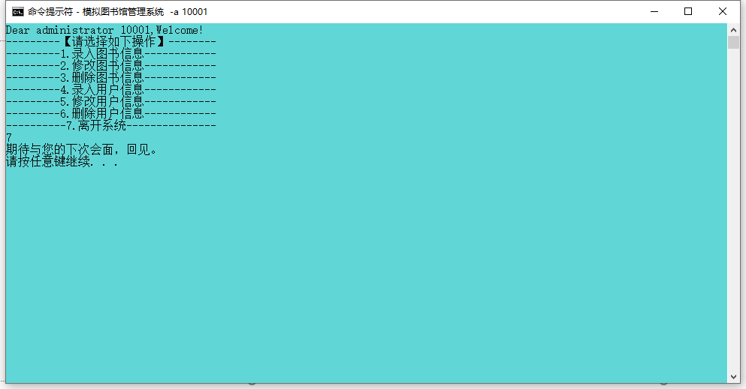
离开系统

Slide 49
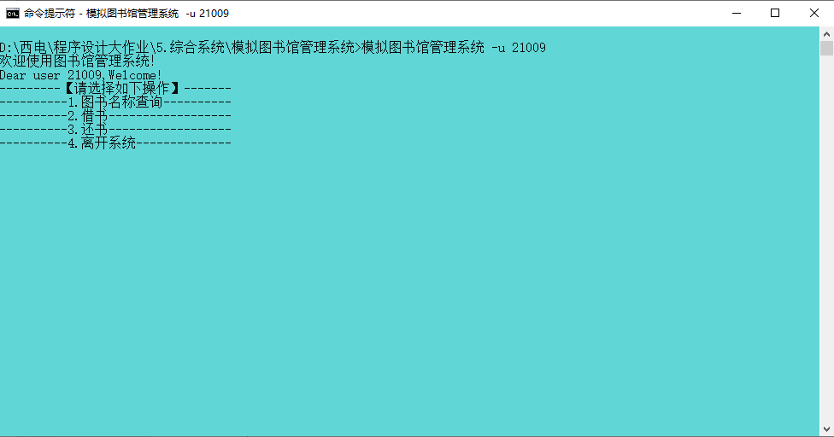
用户登录

Slide 50
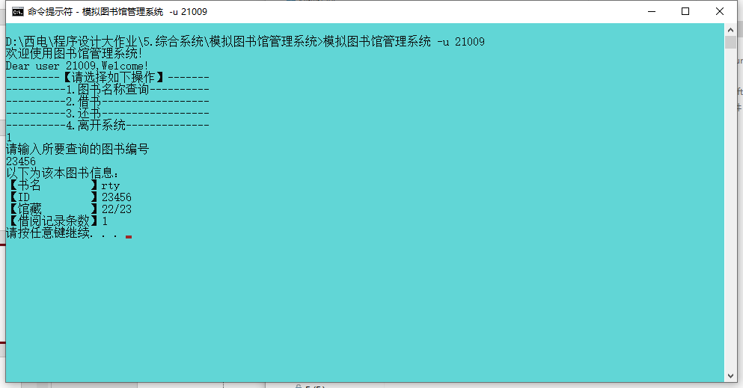
图书名称查询

Slide 51


借书

Slide 52


还书

Slide 53

动态展示

